Slide 1
PHÂN TÍCH VÀ THIẾT KẾ GIẢI THUẬT
(503040)
Người hướng dẫn: Th.s Trần Lương Quốc Đại

Slide 2

Người thực hiện
Lê Thanh Tùng – 51800830
Quách Thịnh – 51800014
Nguyễn Minh Khoa - 51800789

Slide 3

01
02
GIỚI THIỆU MỘT SỐ THUẬT TOÁN
Brute-Force
Giải thuật chia để trị
Thuật toán tham lam
CHIẾN LƯỢC BIẾN THỂ ĐỂ TRỊ
Presorting (Sắp xếp)
Phép khử Gaussian
Balanced Search Tree
Heaps and Heapsort
Horner’s Rule and Binary Exponentiation
Giảm vấn đề (Problem reduction)

Slide 4

01
GIỚI THIỆU MỘT SỐ THUẬT TOÁN
Brute-Force
Giải thuật chia để trị
Thuật toán tham lam

Slide 5
1.1 Brute-Force

Slide 6
1.2 Giải thuật chia để trị

Slide 7
1.3 Thuật toán tham lam

Slide 8
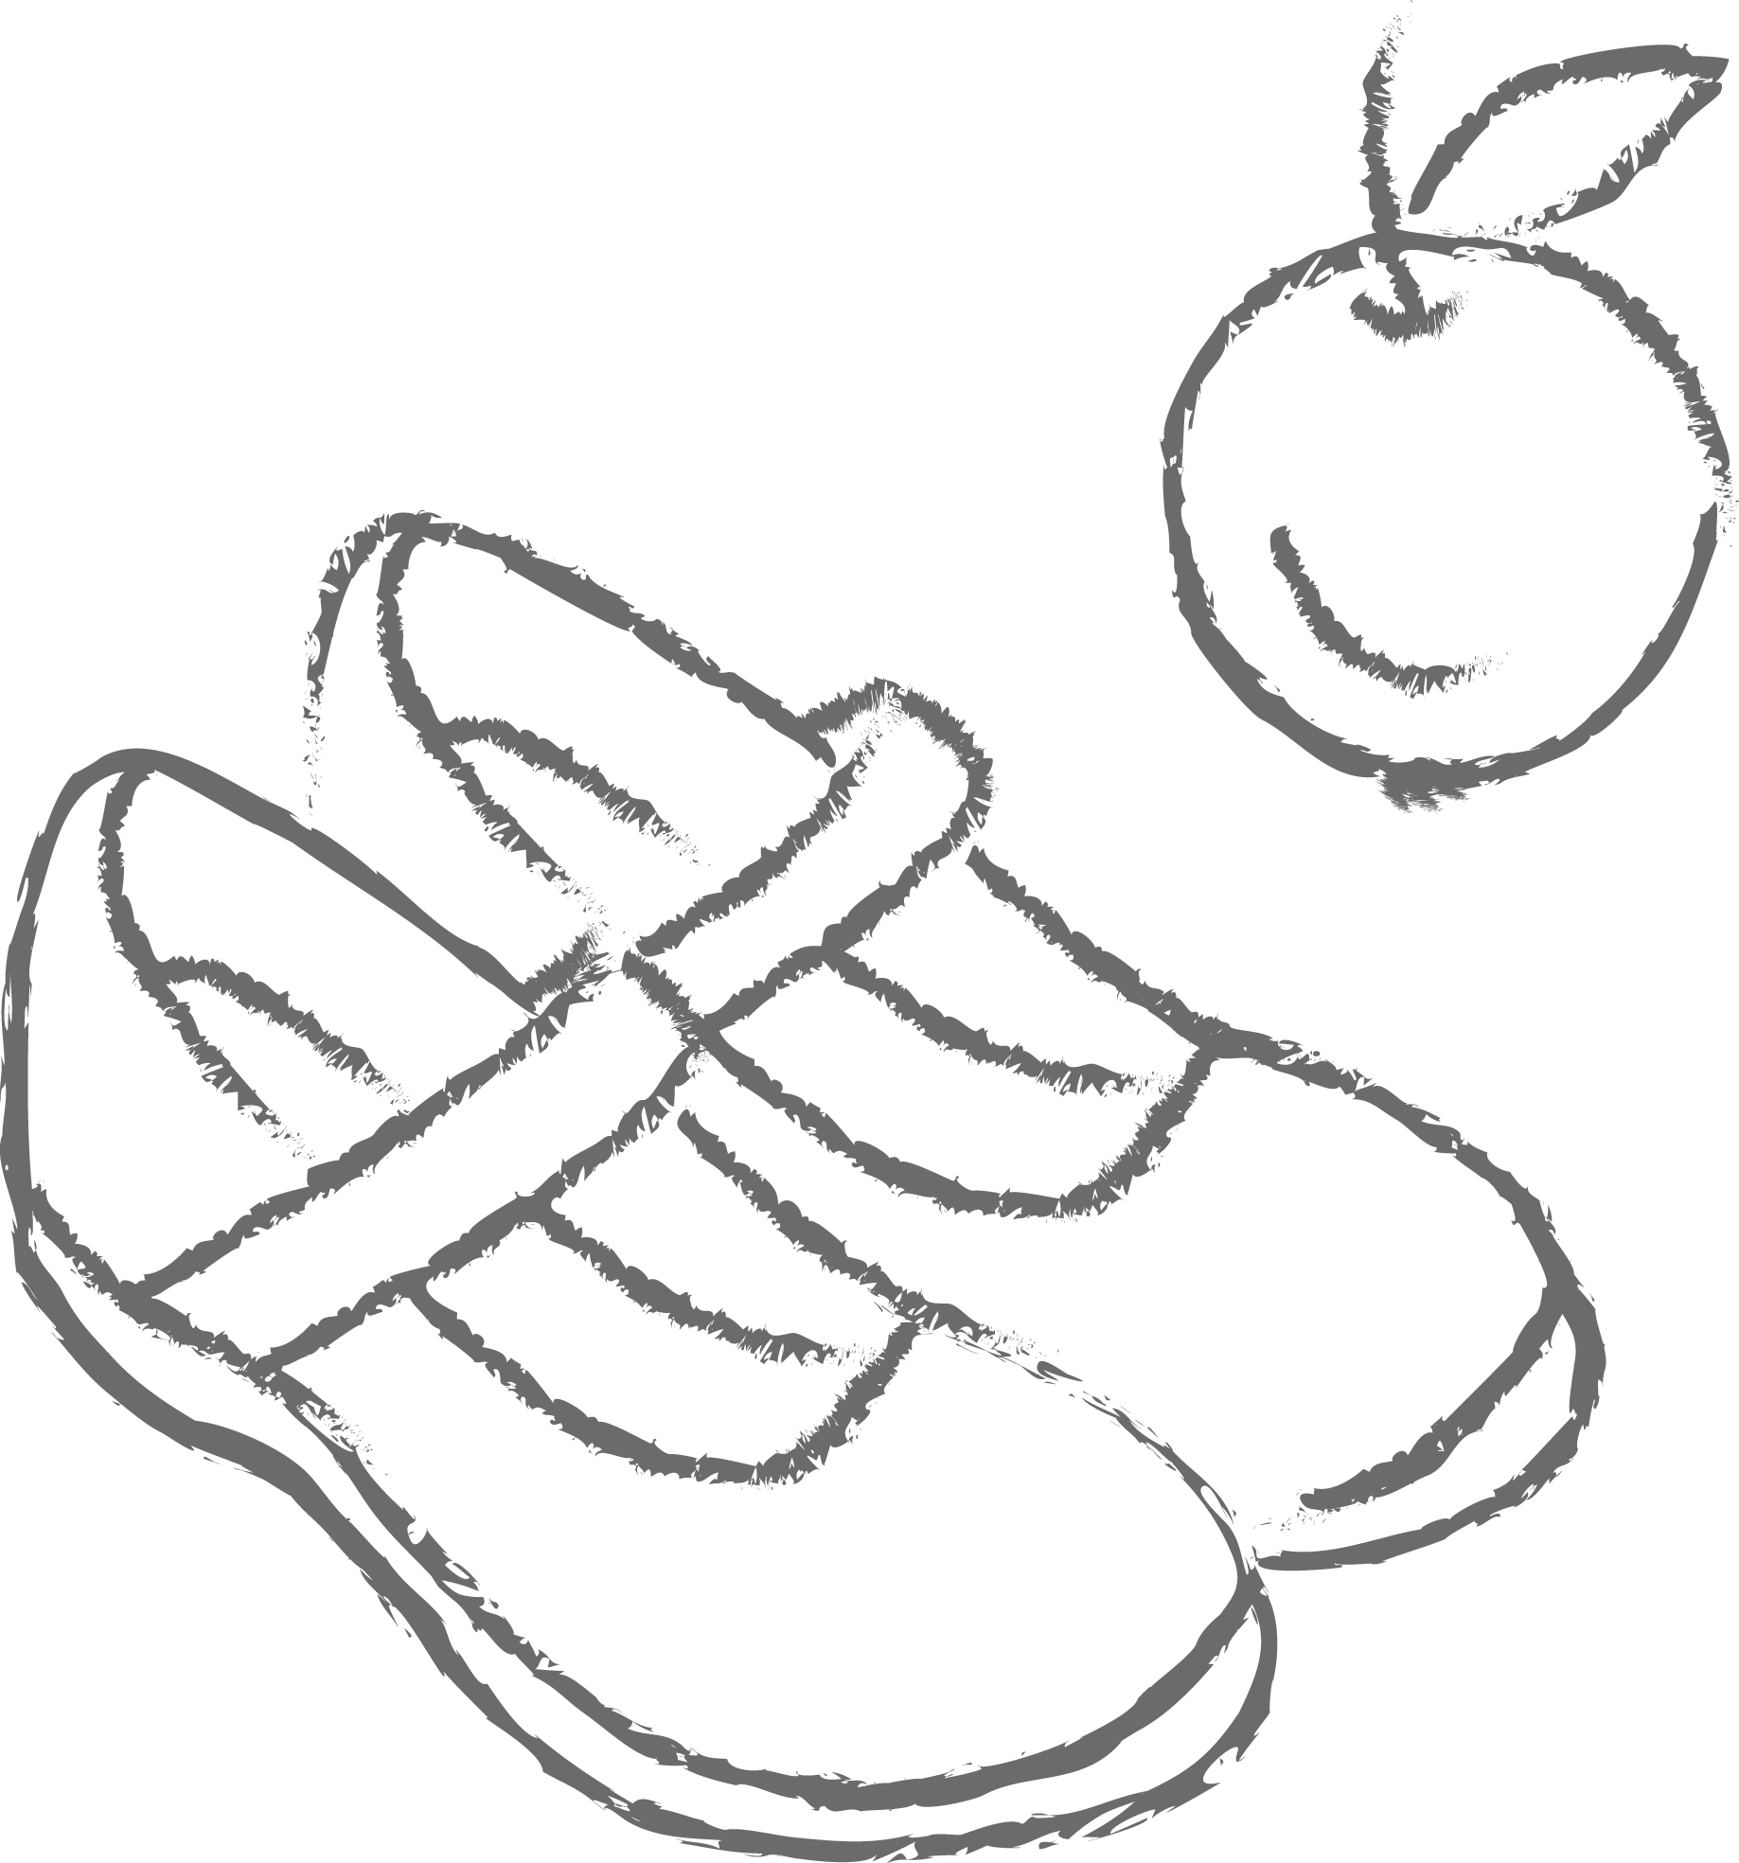
02
CHIẾN LƯỢC BIẾN THỂ ĐỂ TRỊ
Presorting (Sắp xếp)
Phép khử Gaussian
Balanced Search Tree
Heaps and Heapsort
Horner’s Rule and Binary Exponentiation
Giảm vấn đề (Problem reduction)

Slide 9
2.1 Presorting (Sắp xếp)

Slide 10
2.2 Phép khử Gaussian

Slide 11
2.3 Balanced Search Tree

Slide 12
2.4 Heaps and Heapsort

Slide 13
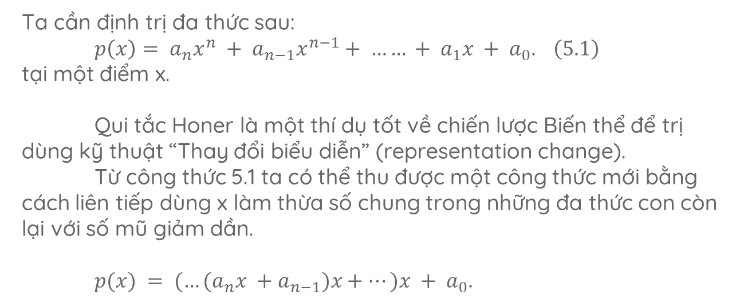
2.5 Horner’s Rule and
Binary Exponentiation
Ta cần định trị đa thức sau:
$p\left(x\right)= a_{n}x^{n} + a_{n−1}x^{n−1}+ …… + a_{1}x + a_{0}. \left(5.1\right)$
tại một điểm x.
Qui tắc Honer là một thí dụ tốt về chiến lược Biến thể để trị dùng kỹ thuật “Thay đổi biểu diễn” (representation change).
Từ công thức 5.1 ta có thể thu được một công thức mới bằng cách liên tiếp dùng x làm thừa số chung trong những đa thức con còn lại với số mũ giảm dần.
$p(x) = (…(a_{n}x +a_{n−1})x+…)x + a_{0}.$

Slide 14
Tính giá trị của biểu thức
5x⁴ + 2x³ – 3x² + x – 7 tại điểm x=3:
Bước biến đổi đa thức:
(5x³ + 2x² – 3x + 1)x – 7
=>((5x² + 2x – 3)x + 1)x -7
=>(((5x + 2)x – 3)x + 1)x - 7

Slide 15
Tính giá trị của biểu thức 5x⁴ + 2x³ – 3x² + x – 7 tại điểm x=3:
(((5x + 2)x - 3)x + 1)x – 7
(((5(3) + 2)x -3)x + 1)x -7
((17x – 3)x + 1)x – 7
((17(3) – 3)x + 1)x – 7
(48x + 1)x – 7
(48(3) + 1 )x – 7
145x – 7
145(3) – 7
428

Slide 16
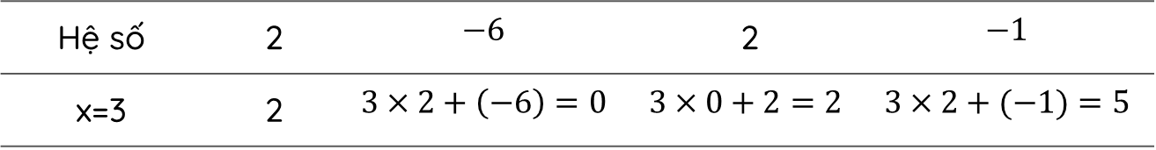
Việc tính toán đa thức có thể được biểu diễn bằng 2 dòng. Dòng 1 chứ tất cả các hệ số của đa thức theo số mũ giảm dần. Dòng 2 chứa giá trị của đa thức được tính bằng công thức “nhân ngang cộng chéo”.
Ví dụ: Tính giá trị đa thức$f\left(x\right)=2x^{3}−6x^{2}+2x−1$ tại $x=3$.
Hệ số | 2 | $$−6$$ | 2 | $$−1$$
x=3 | 2 | $$3×2+\left(−6\right)=0$$ | $$3×0+2=2$$ | $$3×2+(−1)=5$$

Slide 17
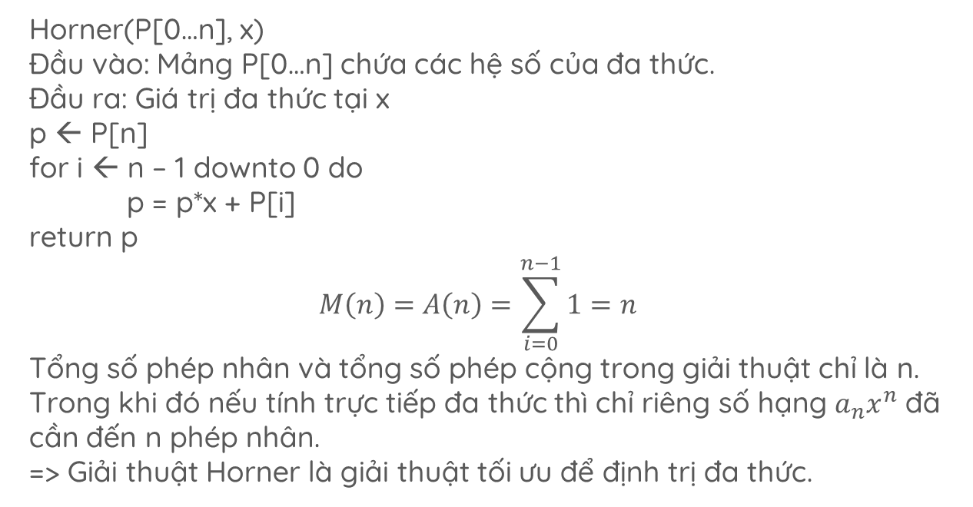
Thuật toán Horner
Horner(P[0…n], x)
Đầu vào: Mảng P[0…n] chứa các hệ số của đa thức.
Đầu ra: Giá trị đa thức tại x
p ← P[n]
for i ← n – 1 downto 0 do
p = p*x + P[i]
return p
$$M\left(n\right)=A\left(n\right)=\sum_{i=0}^{n−1}{1}=n$$
Tổng số phép nhân và tổng số phép cộng trong giải thuật chỉ là n.
Trong khi đó nếu tính trực tiếp đa thức thì chỉ riêng số hạng $a_{n}x^{n}$ đã cần đến n phép nhân.
=> Giải thuật Horner là giải thuật tối ưu để định trị đa thức.

Slide 18
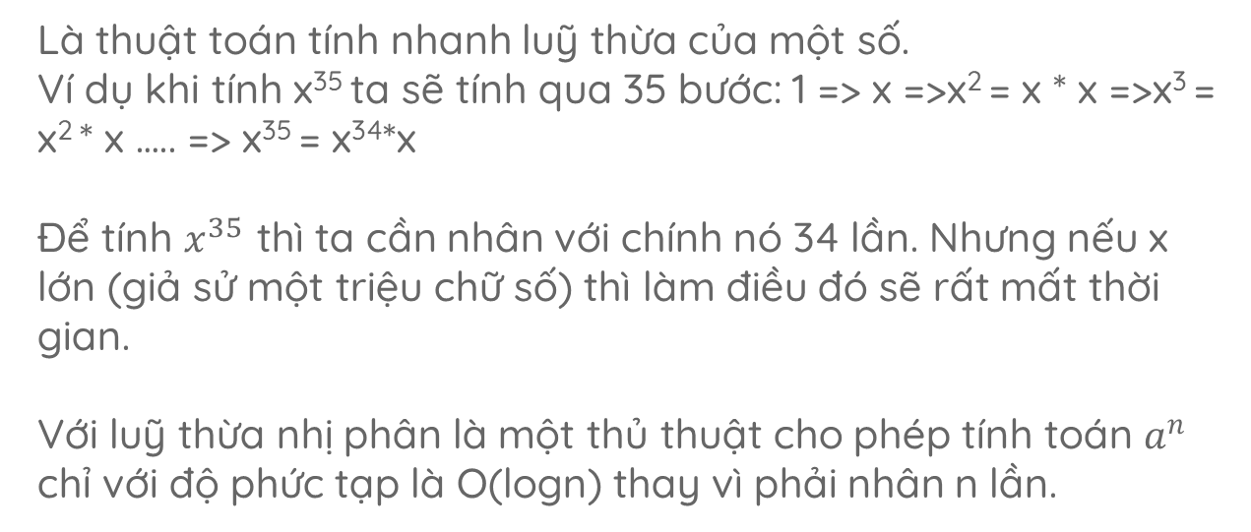
Binary Exponentiation
Là thuật toán tính nhanh luỹ thừa của một số.
Ví dụ khi tính x³⁵ ta sẽ tính qua 35 bước: 1 => x =>x² = x * x =>x³ = x² * x ….. => x³⁵ = x³⁴*x
Để tính $x^{35}$ thì ta cần nhân với chính nó 34 lần. Nhưng nếu x lớn (giả sử một triệu chữ số) thì làm điều đó sẽ rất mất thời gian.
Với luỹ thừa nhị phân là một thủ thuật cho phép tính toán $a^{n}$ chỉ với độ phức tạp là O(logn) thay vì phải nhân n lần.

Slide 19
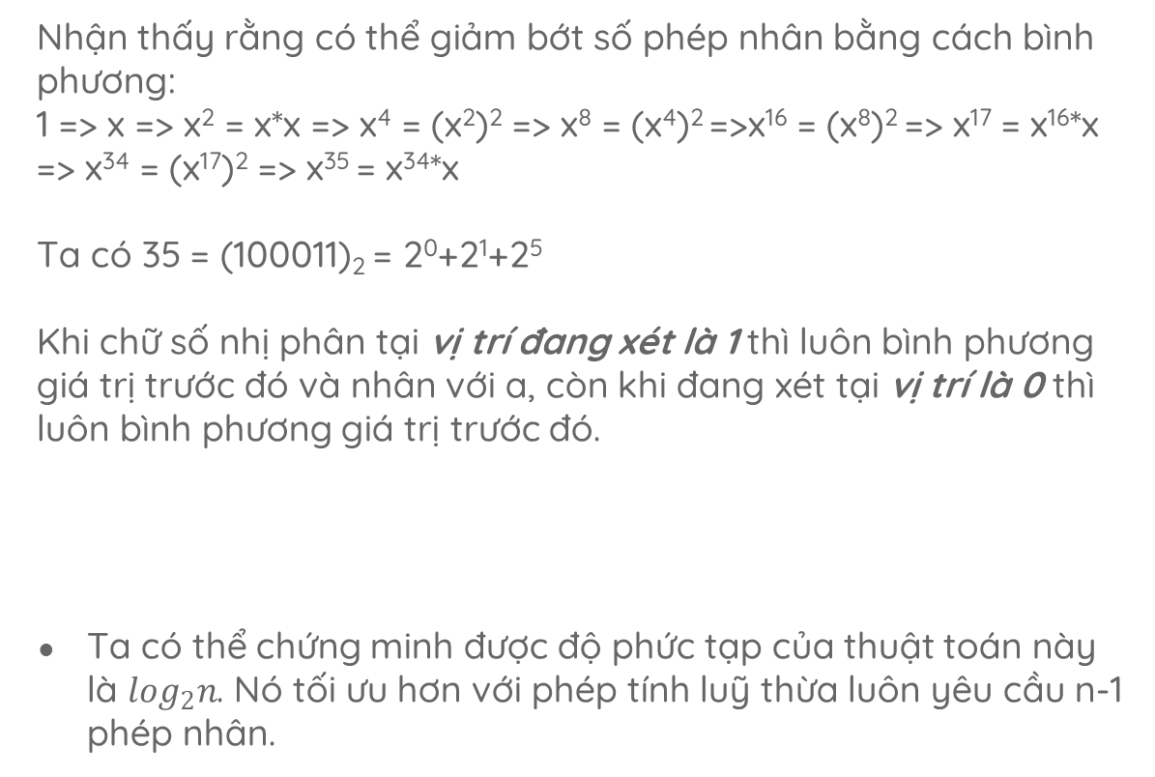
Nhận thấy rằng có thể giảm bớt số phép nhân bằng cách bình phương:
1 => x => x² = x*x => x⁴ = (x²)² => x⁸ = (x⁴)² =>x¹⁶ = (x⁸)² => x¹⁷ = x¹⁶*x => x³⁴ = (x¹⁷)² => x³⁵ = x³⁴*x
Ta có 35 = (100011)₂ = 2⁰+2¹+2⁵
Khi chữ số nhị phân tại vị trí đang xét là 1 thì luôn bình phương giá trị trước đó và nhân với a, còn khi đang xét tại vị trí là 0 thì luôn bình phương giá trị trước đó.
Ta có thể chứng minh được độ phức tạp của thuật toán này là $\log_{2}n$. Nó tối ưu hơn với phép tính luỹ thừa luôn yêu cầu n-1 phép nhân.
Số nhị phân | 1 | 0 | 0 | 0 | 1 | 1
Tích | a | a² | (a²)²=a⁴ | (a⁴)²=a⁸ | (a⁸)²*a=a¹⁷ | (a¹⁷)²*a=a³⁵

Slide 20
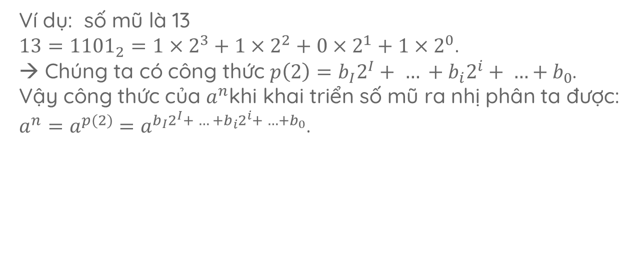
Chứng minh thuật toán
Ví dụ: số mũ là 13
$13={1101}_{2}=1×2^{3}+1×2^{2}+0×2^{1}+1×2^{0}$.
→ Chúng ta có công thức $p\left(2\right)=b_{I}2^{I}+ … +b_{i}2^{i}+ …+b_{0}$.
Vậy công thức của $a^{n}$khi khai triển số mũ ra nhị phân ta được:
$a^{n}=a^{p(2)}=a^{b_{I}2^{I}+ … +b_{i}2^{i}+ …+b_{0}}$.
Thuật toán Honer p ← P[n] for i ← n – 1 downto 0 do p = p*x + P[i] return p | Thuật toán Binary Exponentiation a^{p} ← a^{P[n]} for i ← n – 1 downto 0 do a^{p} = a^{p*x} + a^{P[i]} return a^{p}

Slide 21
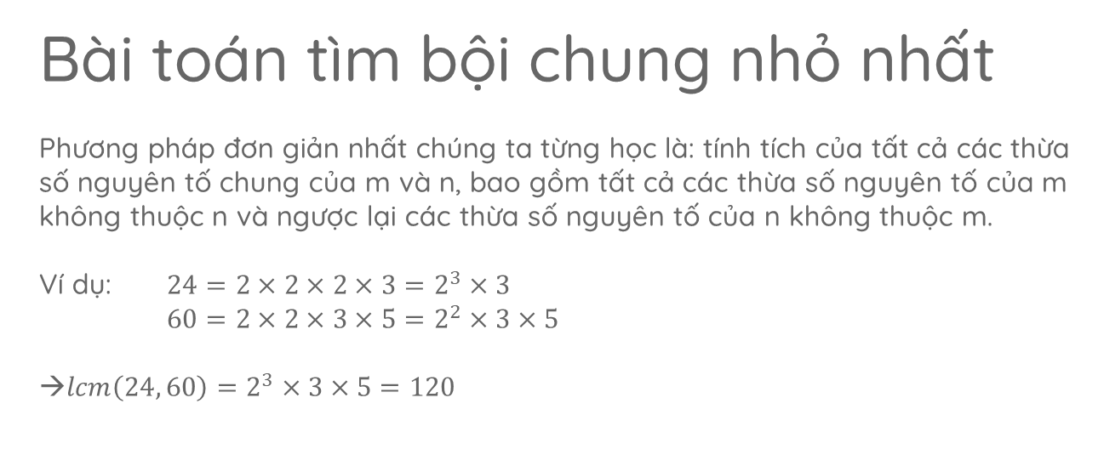
2.6 Giảm vấn đề
(Problem reduction)
Bài toán tìm bội chung nhỏ nhất
Phương pháp đơn giản nhất chúng ta từng học là: tính tích của tất cả các thừa số nguyên tố chung của m và n, bao gồm tất cả các thừa số nguyên tố của m không thuộc n và ngược lại các thừa số nguyên tố của n không thuộc m.
Ví dụ: $24=2×2×2×3=2^{3}×3$
$60=2×2×3×5=2^{2}×3×5$
→$lcm\left(24, 60\right)=2^{3}×3×5=120$

Slide 22
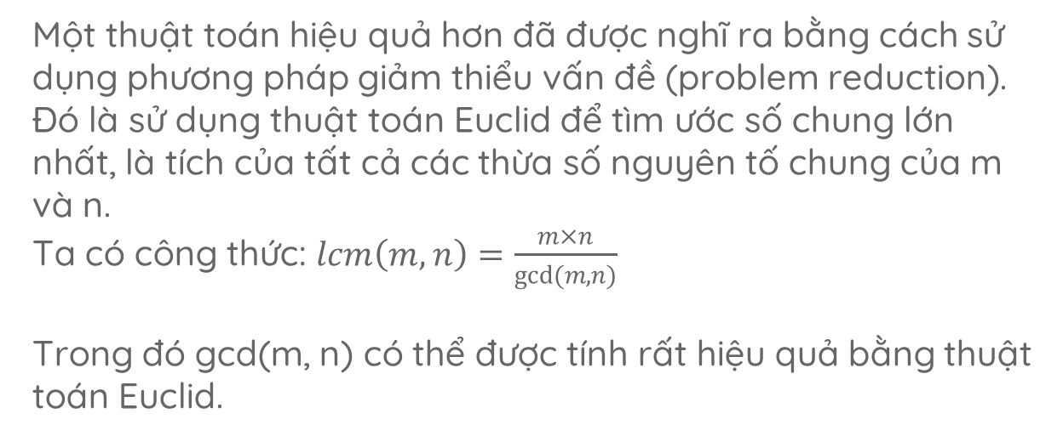
Một thuật toán hiệu quả hơn đã được nghĩ ra bằng cách sử dụng phương pháp giảm thiểu vấn đề (problem reduction). Đó là sử dụng thuật toán Euclid để tìm ước số chung lớn nhất, là tích của tất cả các thừa số nguyên tố chung của m và n.
Ta có công thức: $lcm\left(m, n\right)=\frac{m×n}{gcd(m,n)}$
Trong đó gcd(m, n) có thể được tính rất hiệu quả bằng thuật toán Euclid.

Slide 23
Thuật toán
function gcd(a, b) {
if (b == 0)
return a
else
return gcd(b, (a % b))
}
function lcm(a,b){
result=(a*b)//gcd(a,b)
return result
}

